Slide 1

화살 맞추기 게임
2021663069 최민서

Slide 2
목차
게임 소개 & 구성
업그레이드 & 개선된 사항
게임 시연

Slide 3
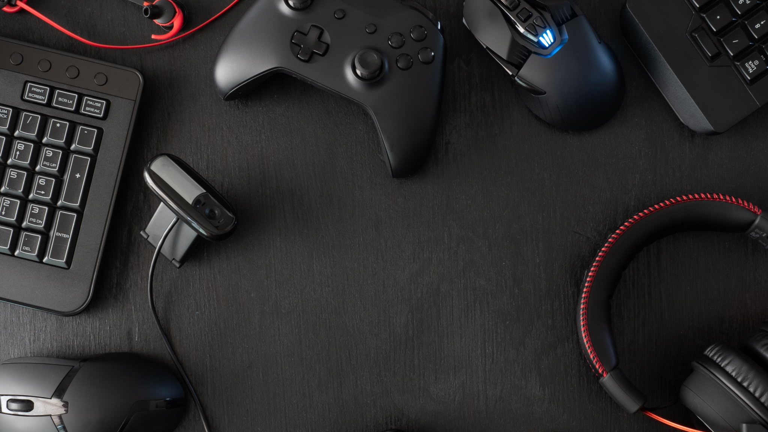
게임 소개 & 구성

Slide 4

기존 8_5_1 코드를 업그레이드하여 구현
게임 컨셉 : 플레이어가 랜덤한 위치에 생성되는 블럭을 맞추면 점수를 획득하고, 누적된 점수에 따라 플레이어 레벨이 최종적으로 3에 도달할 시 게임이 종료됩니다.

Slide 5

업그레이드 사항

Slide 6
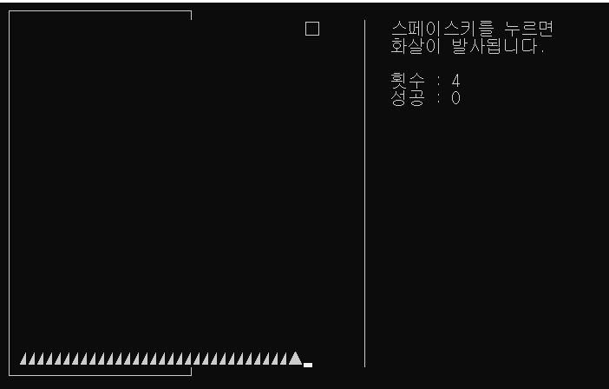
기존 코드 실행 결과
<문제점>
목표물 생성 위치
플레이어 이동거리
도형의 형태 출력

Slide 7

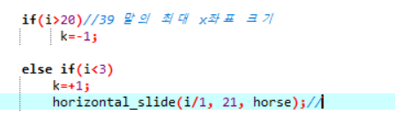
개선된 코드 3가지
목표물 생성 위치 조정
2) 플레이어 이동거리 재설정

Slide 8
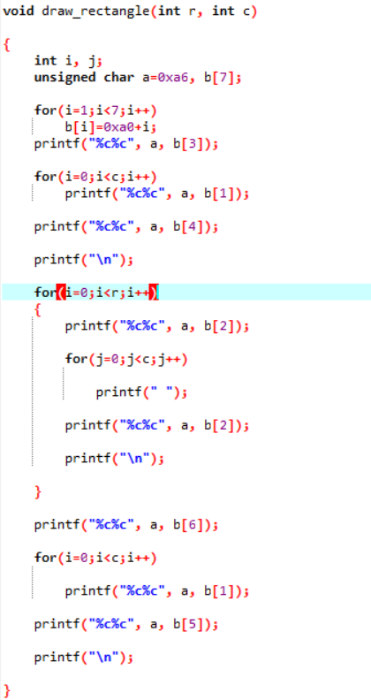
3) 도형 형태 복구

Slide 9
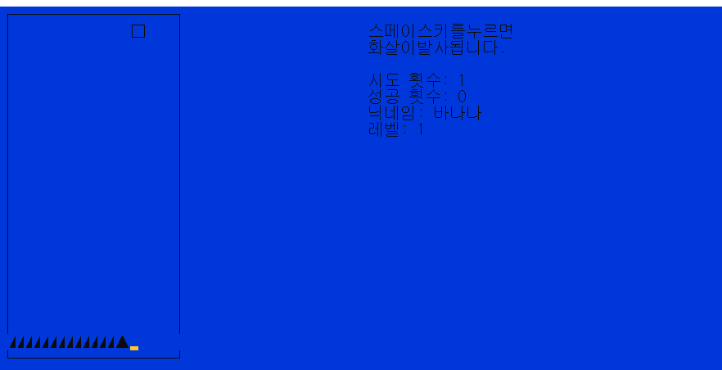
개선된 결과

Slide 10


추가된 기능:1
닉네임 입력창
:닉네임 입력 시 게임 내 반영

Slide 11
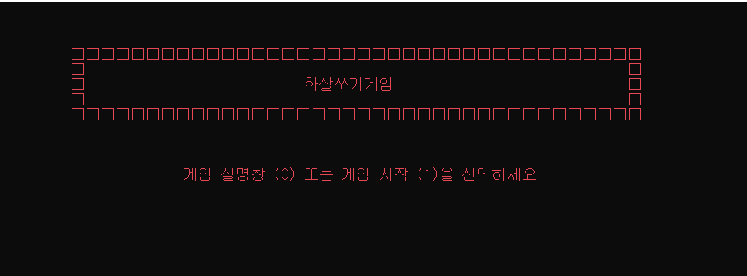
:2
메인 화면
:게임 설명창 버튼(0)과
시작 버튼(1) 구현

Slide 12
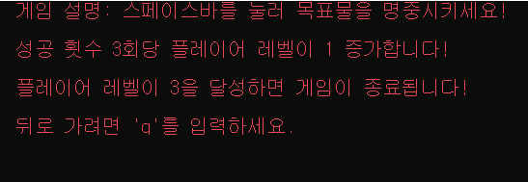
:3
설명창
: 뒤로 가기 버튼 구현

Slide 13
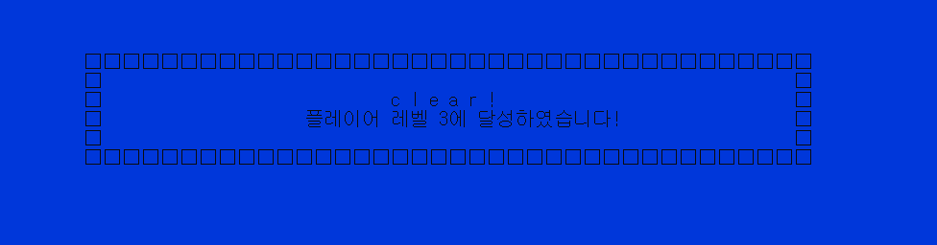
:5
종료화면
: 플레이어가 레벨 3 달성 시 클리어 화면을 띄우고 화면 종료

Slide 14
:4
레벨 시스템
: 성공 횟수가 일정 이상 누적되면 레벨 상승,
사용자에게 입력 받은 닉네임 출력

Slide 15
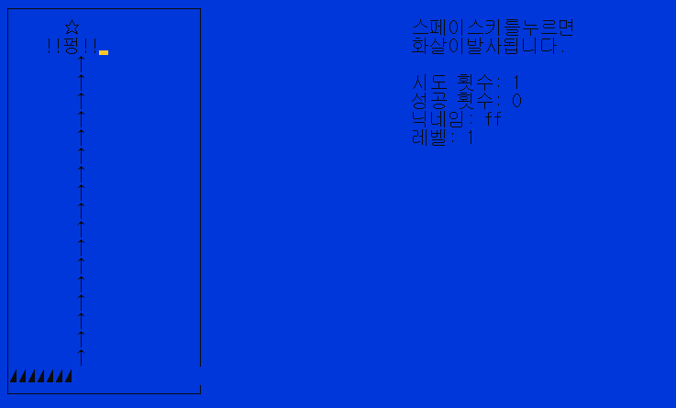
:5
효과음
: 목표물에 명중 시 효과음 구현

Slide 16

:그 외 것들
>>2가지 자원 활용
배경 색상
글자 색상

Slide 17

게임 시연

Slide 18
출처
https://blog.naver.com/bestheroz/118051630
https://jaimemin.tistory.com/188

